Slide 1
RANCANG BANGUN PROGRESSIVE TOOL PLAT KLEM U TIANG PIPA ANTENA 1 INCI (Proses Pembuatan)
ERWIN
0613 3020 0106
Pembimbing 1, Pembimbing 2,
H. Firdaus, S.T., M.T Dwi Arnoldi, S.T., M.T
Program Studi Diploma 3
JURUSAN TEKNIK MESIN Prodi PRODUKSI
POLITEKNIK NEGERI SRIWIJAYA
2016

Slide 2
KLASIFIKASI
Simple Tool
Compound Tool
Progressive Tool
PRESS TOOL
(defenisi)
DASAR PERHITUNGAN
JENIS PENGERJAAN
Proses Pemotongan
(Pierching, Notching, Blanking, Parting,Shaving, Triming)
b. Proses Pembentukan
(Bending, Deep Drawing, Curling, Flanging)
KOMPONEN
Shank, Pelat Atas, Pelat Bawah, Pelat Penetrasi, Punch Holder, Punch, Pillar, Dies, Pelat Stripper, Pegas Stripper, Baut Pengikat, Pin Penepat, Bush, Baut pengikat.

Slide 3
KOMPONEN PRESS TOOL

Slide 4
DASAR PERHITUNGAN
a. Rumus Perhitungan gaya Pemotongan
Fp= 0,8 x U x s x Rm
Dimana :
Fp = Gaya Potong (N)
U = Panjang Garis Pemotongan (mm)
s = Tebal Benda Kerja (mm)
Rm = Tegangan Tarik Bahan yang di Potong (N/mm²)
b. Rumus Perhitungan Gaya Punch Bending
Fb = 0,5 x b x s x Tm
Dimana :
Fb = Gaya bending (Newton )
b = Panjang garis bending (mm)
s = Tebal plat (mm)
Tm = Tegangan tarik (N/mm2)
d. Perhitungan Pegas Stripper.
F_{pg} = (5 ÷ 20) % . Ft
Dimana:
F_{pg} = Gaya pegas stipper (N)
Ft = Gaya total (N)

Slide 5
Perhitungan clearance antar punch dan die.
U_{s} = c . s .$\sqrt{τg}$
Dimana :
U_{s} = Kelonggaran punch dan dies (mm)
c = faktor kerja (0,03 ÷ 0,05)
S = Tebal pelat (mm)
$τg$ = Tegangan geser bahan (N/mm²)

Slide 6
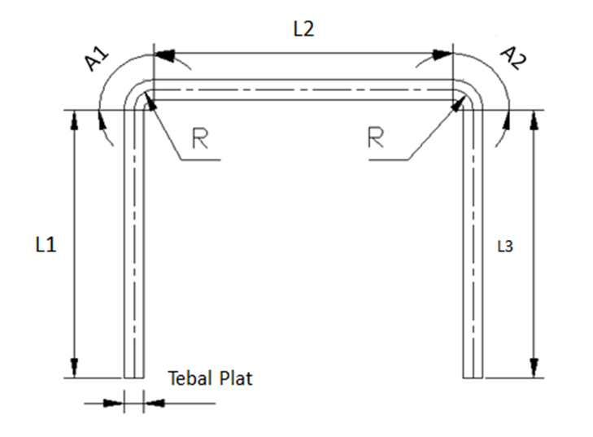
P E R A N C A N G A N
Spesifikasi Bahan Produk.
Bahan : Aluminium Seri 3000 (Alloy Al-Mn)
Tebal Material (S) : 1 mm
Tegangan Tarik ($σt$) : 183 N/mm2
Tegangan Geser ( ) : 71,2 N/mm2
Modulus Elastisitas ($E$) : 69,1 x 106 N/mm2
Sumber:www.matweb.com/search/DataSheet.aspx?MatGUID=82c8a6ba80e641d9b872e7a62af33093&ckck=1
Bentangan Plat
Lebar Pelat yang dibutuhkan 50 mm

Slide 7
ALIRAN PROSES dan GAYA yang bekerja
Gaya Punch 1(Notching) = 9808,8 N
Gaya Punch 2 (Pierching) = 4137 N
Gaya Punch 3 (Notching) = 9808,8 N
Gaya Punch 4 (Notching) = 7320 N
Gaya Punch 5 (Notching) = 7320 N
Gaya Punch 6 (Notching) = 4596,96 N
Gaya Punch 7 (Pierching) = 4137 N
Gaya Punch 8 (Pierching) = 4137 N
Gaya Punch 9 (Notching) = 4596,96 N
Gaya Punch 10 (Parting) = 2928 N
Gaya Punch 11 (Bending) = 4758 N
Gaya Punch 12 (Bending) = 4758 N
Gaya Total = 68307, 312 N

Slide 8
GAYA PEGAS STRIPER
DIAMETER PILLAR
(Fsp) = (5% - 20%) . Fp
= 10% . 68307,312 N
= 6830,7312 N
TEBAL DIES
TEBAL PUNCH HOLDER
TEBAL PELAT PENETRASI
Hmin = $\frac{Ft}{π .d. σt }$
= $\frac{68307,312}{3.14 .9.183}$
= 15 mm
H = $\frac{Fpt}{l . σt }$
= $\frac{2928}{60.84}$
=0.5 mm
= 5 mm (dirancang)
= 20 mm
CLEARANCE
U_{s} = c . s .$\sqrt{τg}$
= 0.010 x 1 x$\sqrt{71.7}$
= 0.084 mm
DIAMETER SHANK
d ≥ $\sqrt{\frac{4 x Ft}{π x σt}}$
≥ $\sqrt{\frac{4 x 68307,312}{3,14 x 84}}$
≥ $\sqrt{1035,901}$ = 32,1854 mm
TEBAL PELAT ATAS & BAWAH
H_{min} = $\sqrt{\frac{6 x mb}{b x τ}}$ = $\sqrt{\frac{6 x 1192826,8}{260 x 84}}$ = 18,10 mm
=20 mm (Dirancang)

Slide 9
TITIK KOORDINAT SHANK
DIES
Titik berat
X = 89,093
Y = 72,8478
Terhadap DIES

Slide 10
PROSES PEMBUATAN
Dan
WAKTU PERMESINAN

Slide 11
BAHAN
ST42
Baja Per
ST 60
PERHITUNGAN
PROSES PEMBUATAN
ALAT
Putaran Mesin
Tm Milling
Tm Turning
Tm Drilling
Tm Grinding
KOMPONEN
Pelat Atas, Pelat Bawah, Punch, Pelat penetrasi, Punch Holder, Pelat stripper, Dies.

Slide 12
RUMUS YANG DIGUNAKAN UNTUK MENGHITUNG WAKTU PERMESINAN
PUTARAN MESIN
Tm Turning
$n=\frac{1000 . Vc}{π . d}$
Pemakanan Muka
T_{m} = $\frac{r}{Sr. n}$
b. Pemakanan Memanjang
T_{m} = $\frac{l}{Sr. n}$
Tm Milling
Pemakanan Kasar
T_{m} = $\frac{L}{S}$ = $\frac{l+ \frac{d}{2}+2}{n . sr . z}$
b. Pemakanan Halus
T_{m} = $\frac{L}{S}$ = $\frac{l+ d+4}{n . sr . z}$
Tm Drilling
T_{m} = $\frac{L}{Sr.n}$ = $\frac{l+ 0,3 . d}{sr . n}$
Tm Grinding
Cylindrical Grinding
T_{m} = $\frac{l . x}{n . s}$
b. Surface Grinding
T_{m} = $\frac{l . b . x}{v . 1000 . s}$

Slide 13
KOMPONEN YANG DIBUAT
PELAT ATAS
PELAT BAWAH

Slide 14
PELAT PENETRASI
PUNCH HOLDER
PELAT STRIPPER
Sub DIES BAWAH

Slide 15
Sub dies kiri
Sub dies potong
Sub dies kanan
DIES ASSEMBLING

Slide 16
Punch Notcing 1,3
Punch Notcing 4,5
Punch Notcing R10
Punch Pierching
Punch Parting

Slide 17
Waktu Permesinan
No | Komponen | Waktu Permesinan (menit) |  |  |  |  | Total
 |  | Setting | Operasi
 |  |  | Milling | Bubut | Bor | Gerinda
1 | Punch Notching di 20 | 20 | - | 4,3754 | - | 0,3593 | 24,7347
2 | Punch Pierching dia 9 | 20 | - | 2,561 | - | 0,235 | 22,796
3 | Pelat Atas | 20 | 0,5023 | - | 3,747 | - | 24,2493
4 | Pelat Penetrasi | 20 | 0,391 | - | 0,62 | - | 21,011
5 | Pelat Bawah | 20 | 0,502 | - | 2,274 | - | 22,776
6 | Insert Potong | 20 | 1,20246 | - | 0,559 | 0,0624 | 21,82386
7 | Insert kanan dan kiri | 20 | 0,881 | - | 0,426 |  | 21,307
8 | Punch Notching 5 dan 6 | 20 | 0,3686 | - | - | 0,048 | 20,4166
9 | Punch Notching 1 dan 4 | 20 | 0,874 | - | - | 0,048 | 20,922
10 | Punch Parting | 20 | 0,28087 | - | - | 0,048 | 20,32887
11 | Punch Holder | 20 | 0,26918 | - | 0,399 | - | 20,66818
12 | Pelat Striper | 20 | 0,30242 | - | 0,7918 | - | 21,09422
Jumlah |  |  |  |  |  |  | 262,12773

